Slide 1
SQL
введение
Екатерина Пан
Руководитель отдела клиентской аналитики, СберМаркет

Slide 2

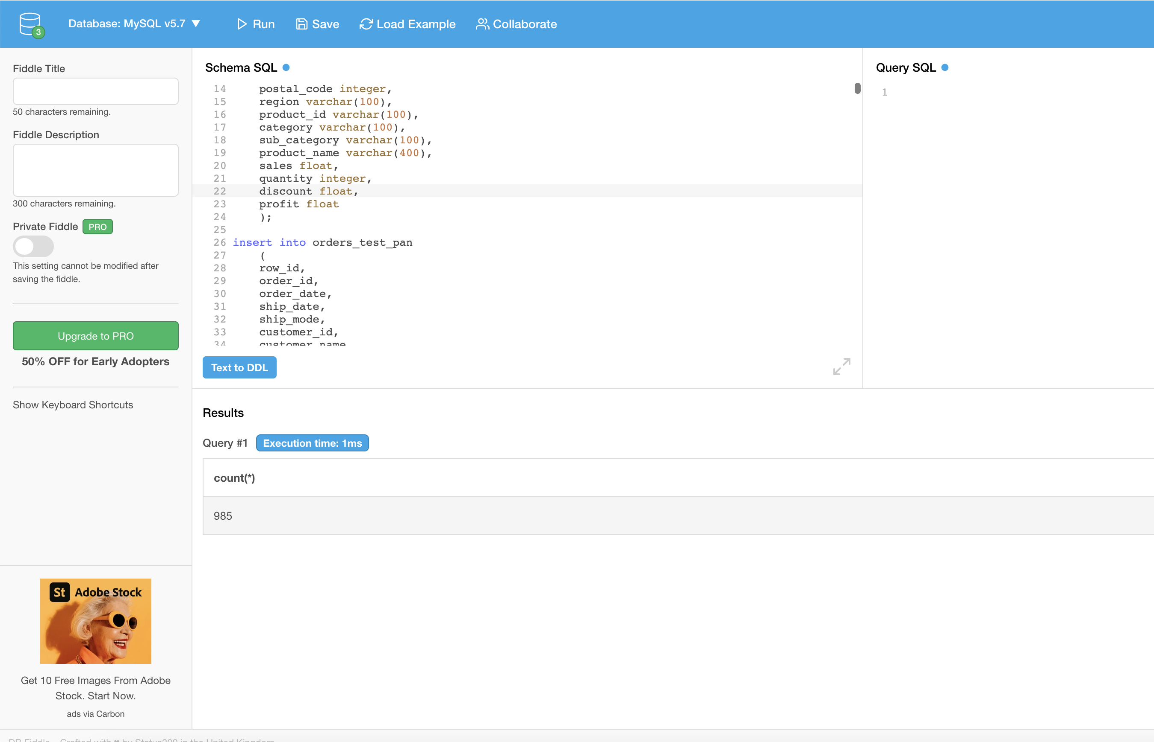
db-fiddle.com
create table …
insert into … values

Slide 3
SQL
ОПЕРАТОРЫ
– это символы и слова, помогающие выполнить определенные операции, например, выбрать конкретные данные из большой базы.
🧐

Slide 4
БАЗОВЫЕ
операторы
SELECT
выбор данных
FROM
источник информации, откуда брать данные
WHERE
при каком условии
GROUP BY
сформируй группу данных по заданному признаку
ORDER BY
данных по нужному признаку
LIMIT
количество результатов

Slide 5
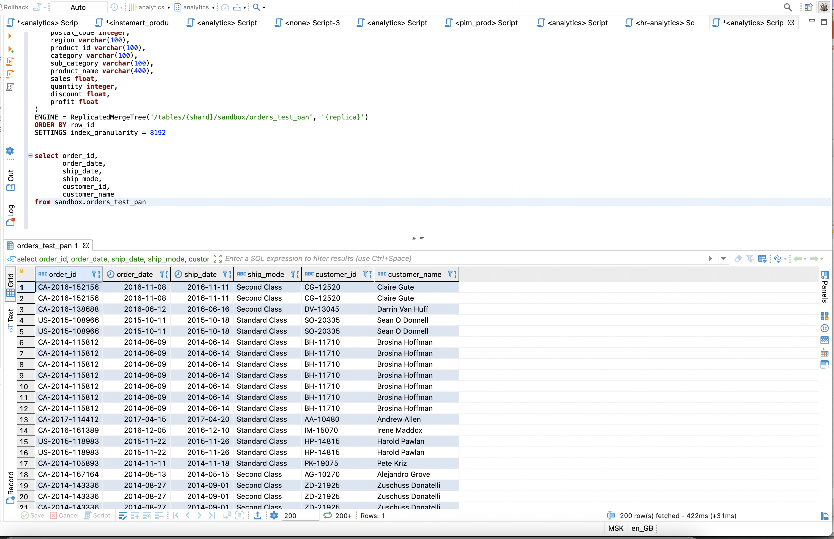
SELECT
Указывает, какие из всех возможных столбцов попадут в результирущую таблицы
___________________________________________
select order_id,
order_date,
ship_date,
ship_mode,
customer_id,
customer_name
from sandbox.orders_test_pan
Или
select *
from sandbox.orders_test_pan
🤬

Slide 6
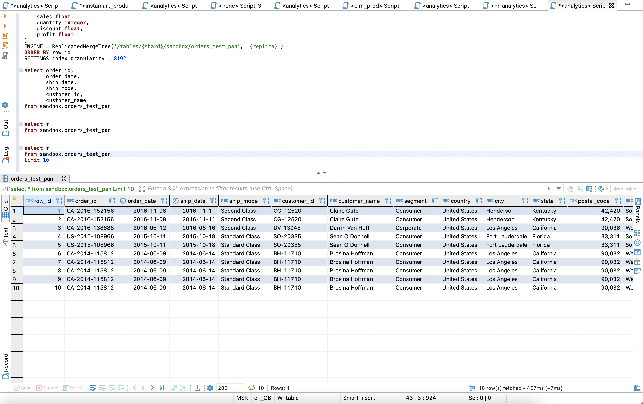
LIMIT
позволяет вывести указанное число строк из таблицы
___________________________________________
select *
from sandbox.orders_test_pan
Limit 10

Slide 7
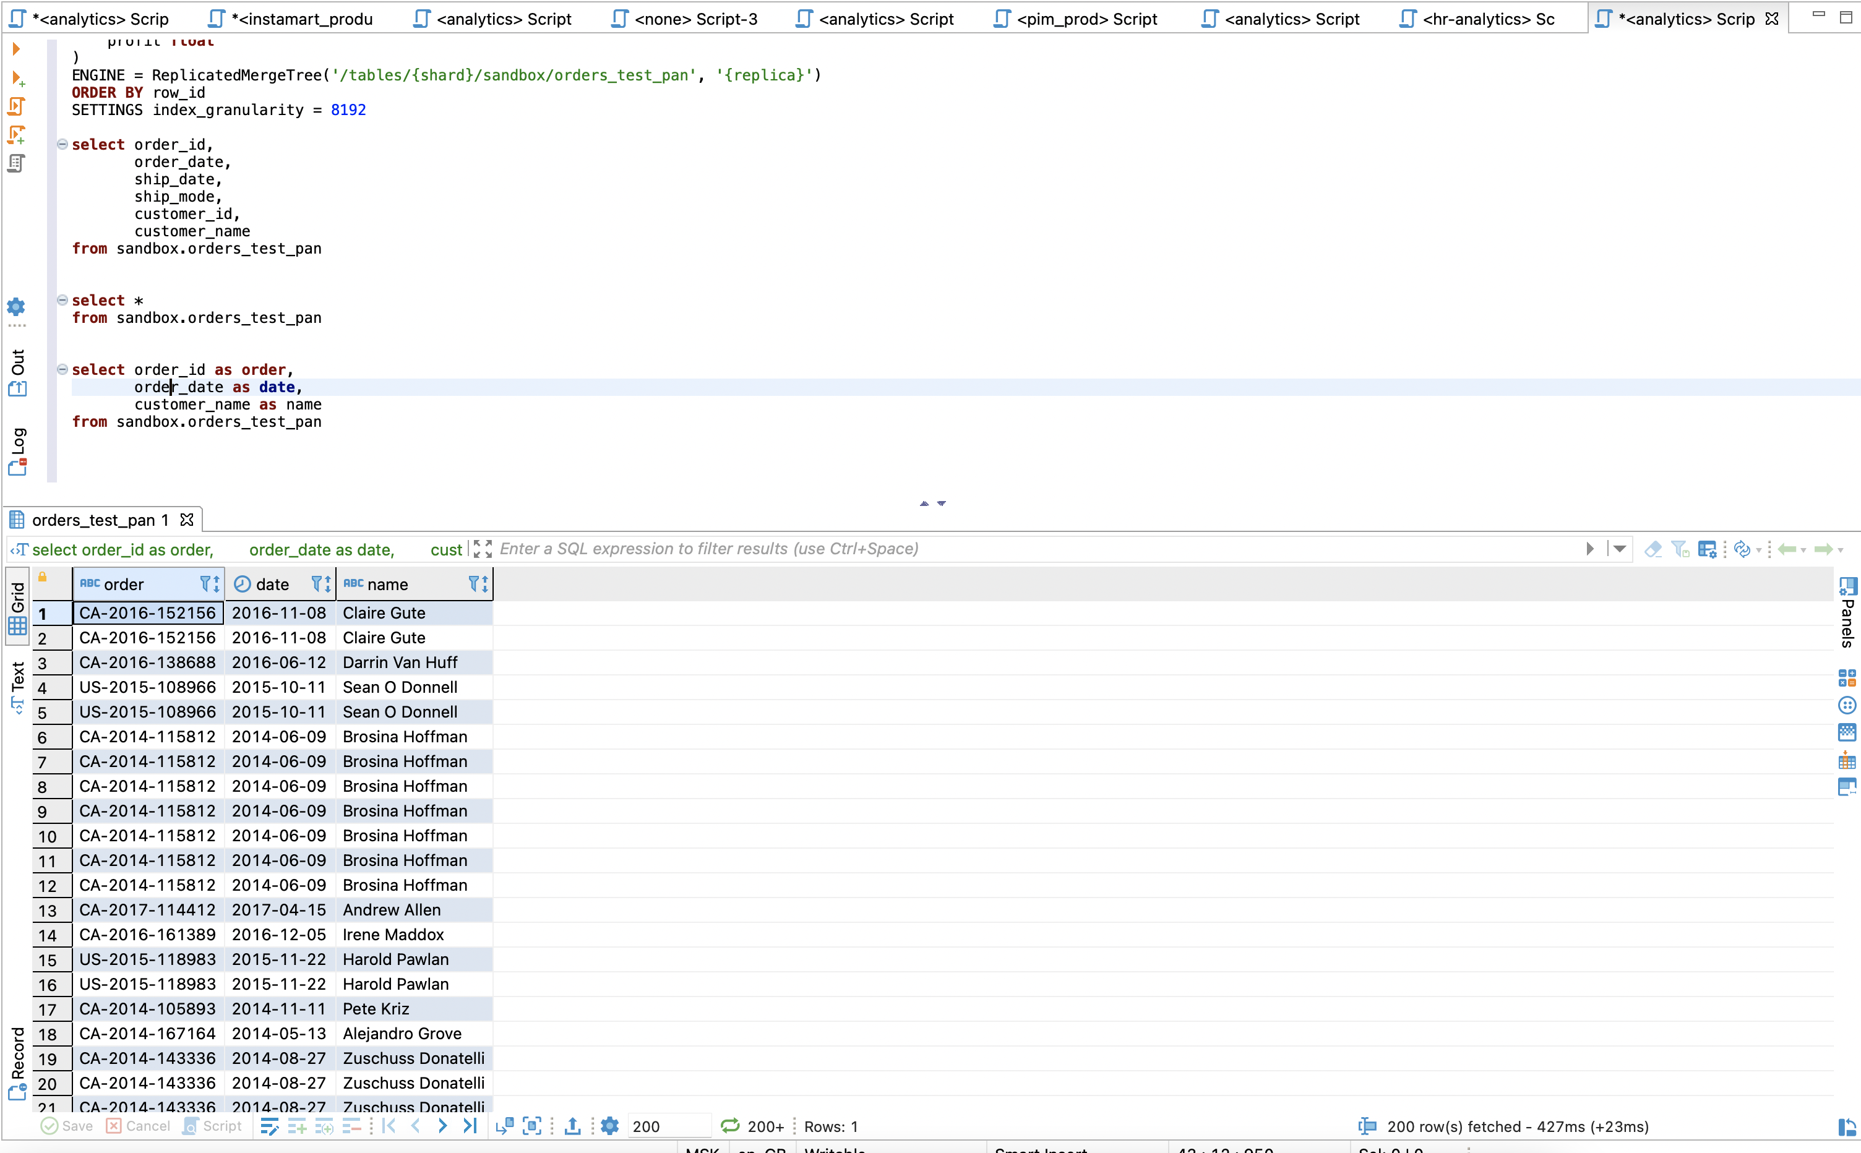
AS (alias)
- это имя, назначенное источнику данных в запросе при использовании выражения в качестве источника данных
___________________________________________
select order_id as order,
order_date as date,
customer_name as name
from sandbox.orders_test_pan
Можно без as
💃

Slide 8
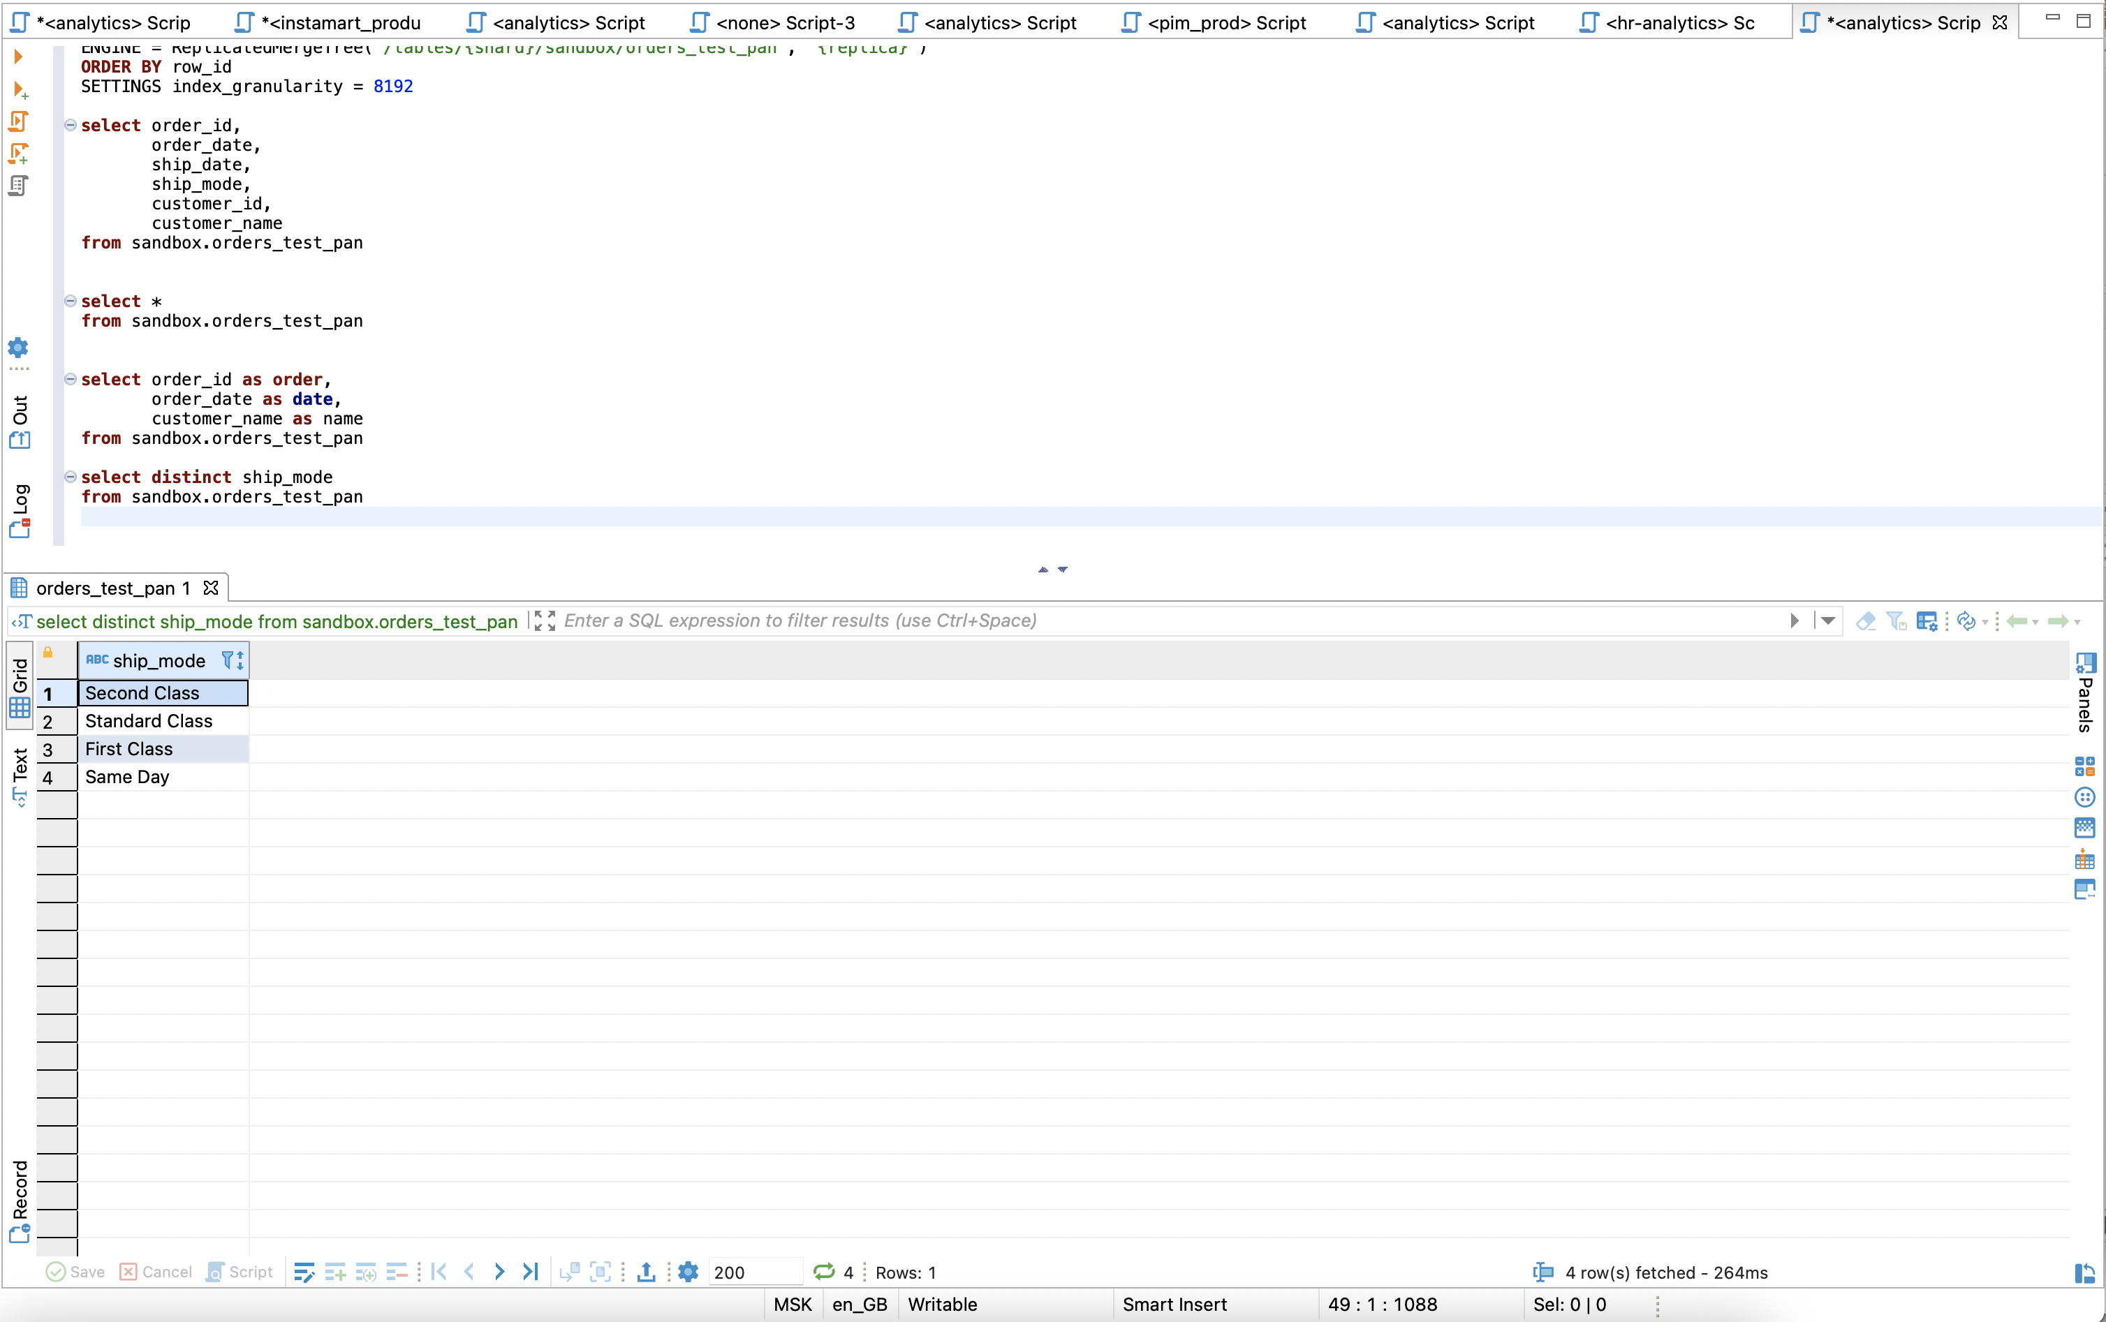
DISTINCT
Достает уникальные значения поля или полей (уникальные строки)
___________________________________________
select distinct ship_mode
from sandbox.orders_test_pan
🤬

Slide 9
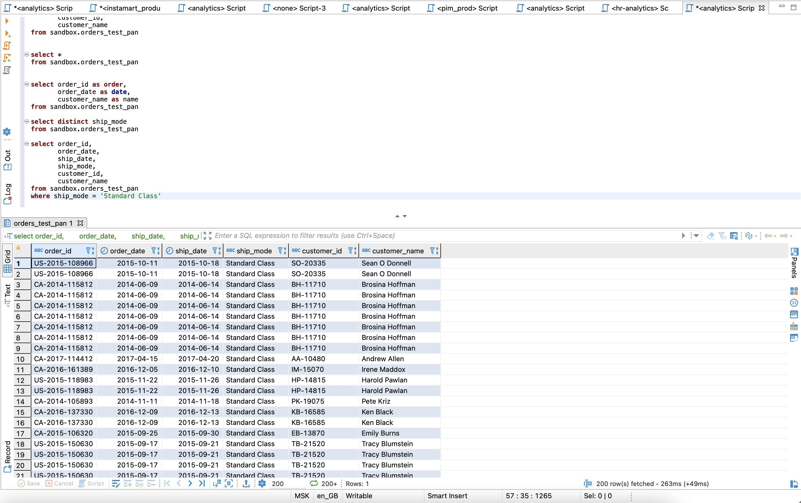
WHERE
Фильтруем строки, которые нам интересны или убираем ненужные
___________________________________________
select order_id,
order_date,
ship_date,
ship_mode,
customer_id,
customer_name
from sandbox.orders_test_pan
where ship_mode = 'Standard Class'

Slide 10
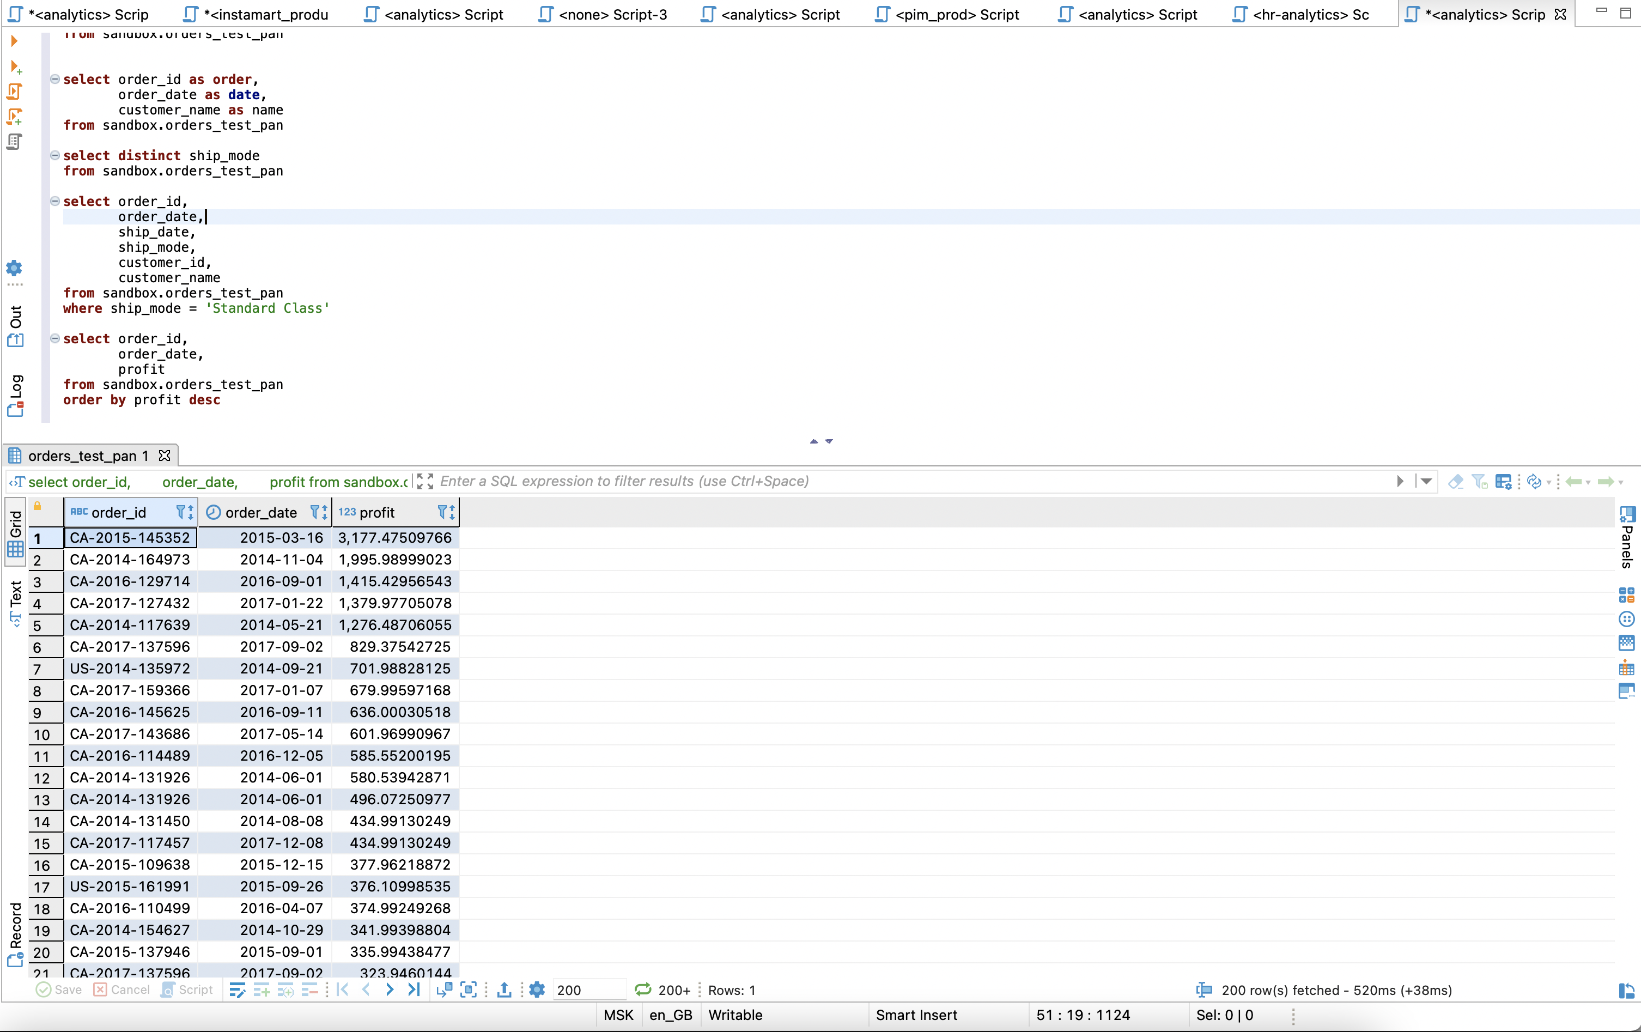
ORDER BY
выполняет сортировку выходных значений. можно применять как к числовым столбцам, так и к строковым. В последнем случае, сортировка будет происходить по алфавиту
___________________________________________
select order_id,
order_date,
profit
from sandbox.orders_test_pan
order by profit desc
Параметр ASC (по умолчанию) устанавливает порядок сортирования во возрастанию, от меньших значений к большим.
Параметр DECS устанавливает порядок сортирования по убыванию, от больших значений к меньшим.
🤬

Slide 11
АГРЕГАТНЫЕ
функции
COUNT
Количество значений поля без NULL, можно сочетать с distinct
SUM
Сумма элементов
AVG
Среднее значение
MIN
Минимум
MAX
Максимум

Slide 12
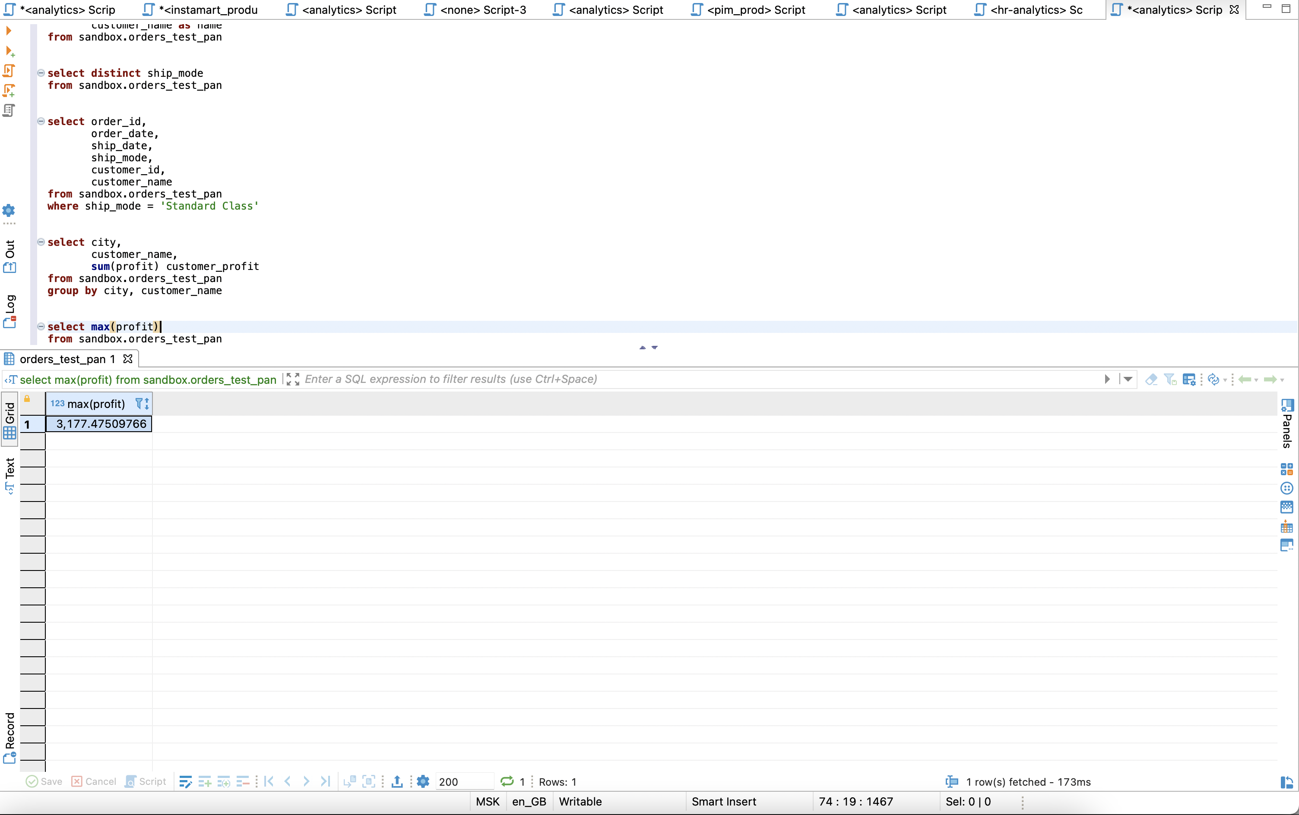
MIN/MAX
Минимальное/Максимальное значение
___________________________________________
select max(profit)
from sandbox.orders_test_pan

Slide 13
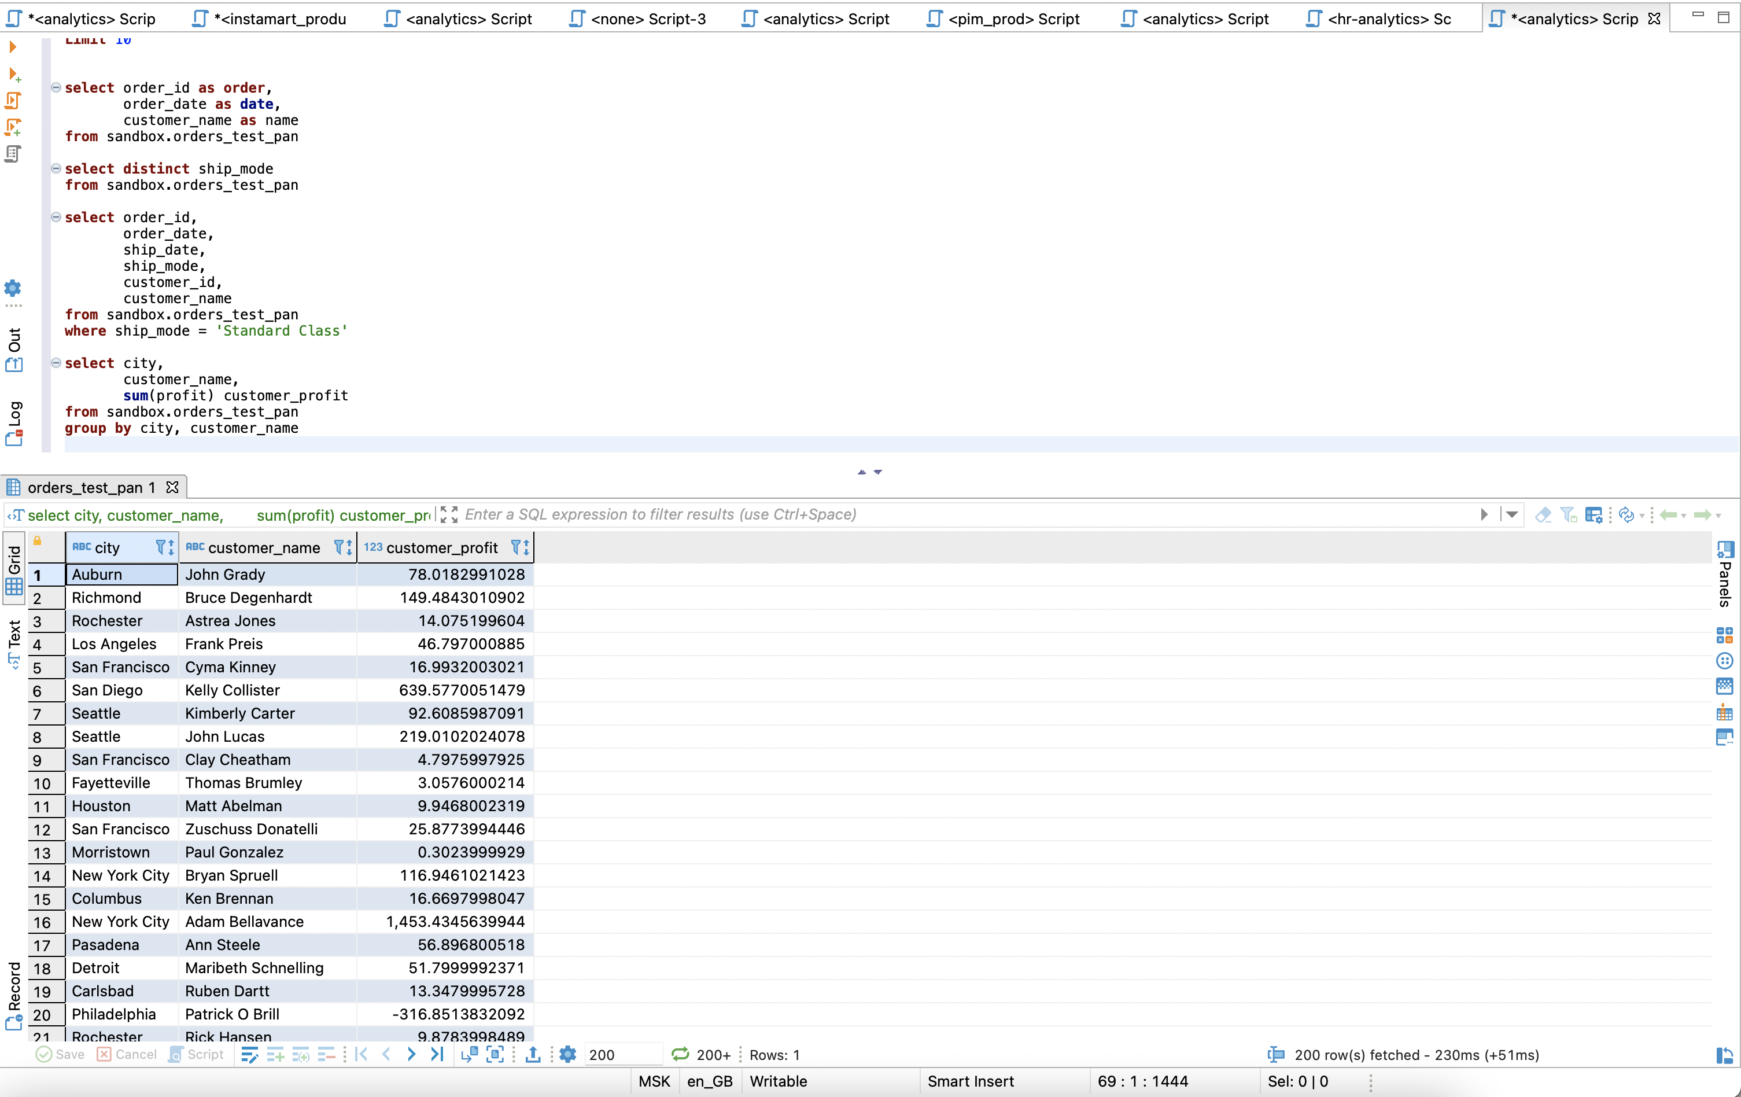
GROUP BY
Группирует данные по полю, при этом каждый столбец из SELECT должен быть использован или в группировке, или в агрегатной функции
___________________________________________
select city,
customer_name,
sum(profit) as customer_profit
from sandbox.orders_test_pan
group by city, customer_name

Slide 14
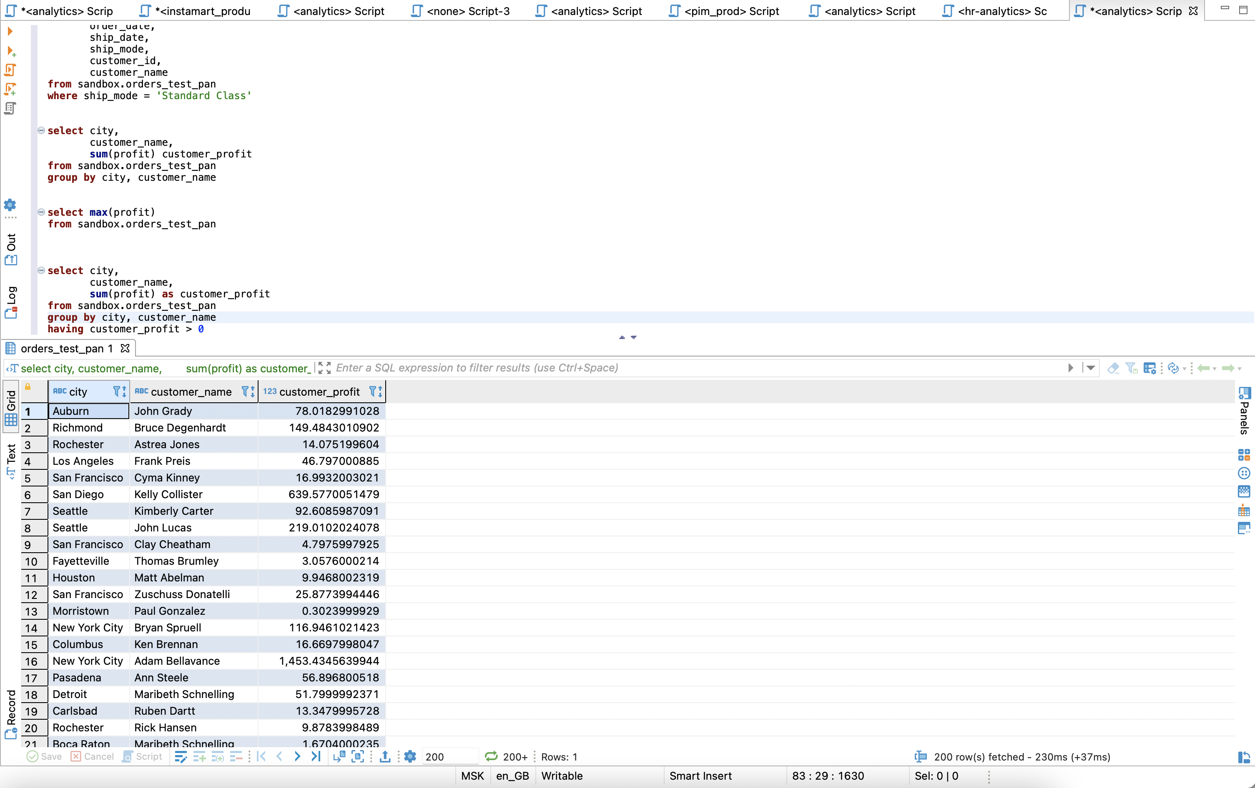
HAVING
Аналог WHERE, но выполняется после функции группировки
___________________________________________
select city,
customer_name,
sum(profit) as customer_profit
from sandbox.orders_test_pan
group by city, customer_name
having customer_profit > 0
Или
select city,
customer_name,
sum(profit) as customer_profit
from sandbox.orders_test_pan
group by city, customer_name
having sum(profit) > 0
🤬

Slide 15
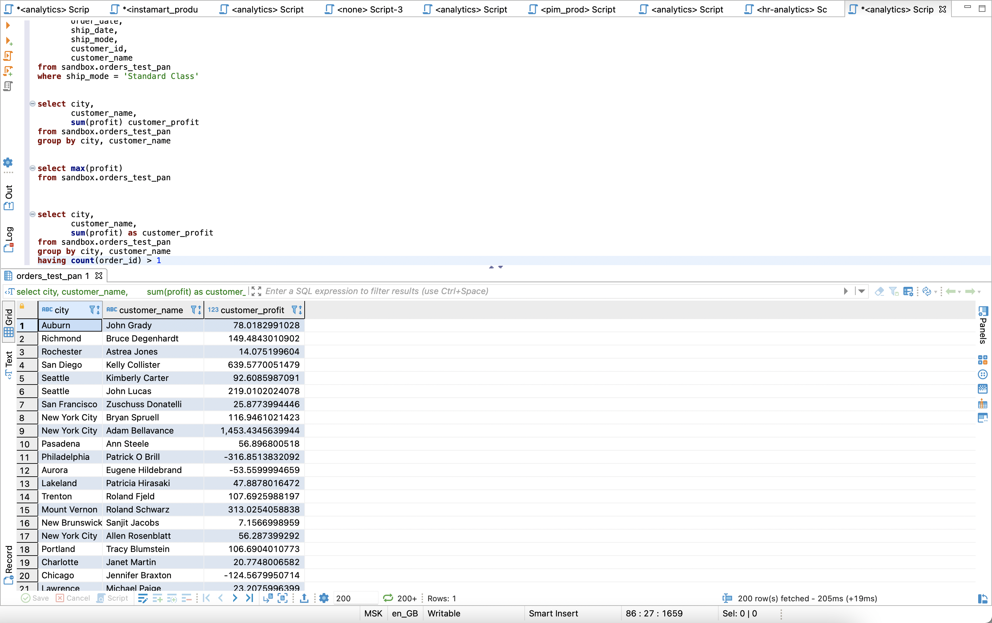
HAVING
Можно использовать с агрегатной функцией, которую не выводит результирущая таблица
___________________________________________
select city,
customer_name,
sum(profit) as customer_profit
from sandbox.orders_test_pan
group by city, customer_name
having count(order_id) > 1

Slide 16
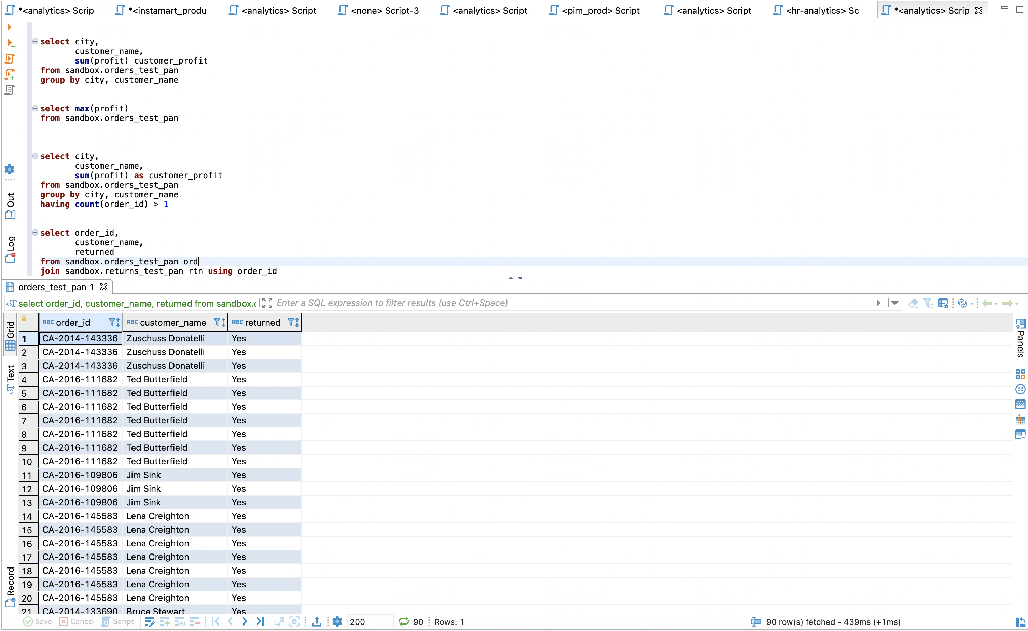

JOIN
INNER JOIN – возвращает совпадающие строки. Без указания типа по умолчанию INNER
___________________________________________
select order_id,
customer_name,
returned
from sandbox.orders_test_pan ord
join sandbox.returns_test_pan rtn on ord.order_id = rtn.order_id
Или
select order_id,
customer_name,
returned
from sandbox.orders_test_pan ord
join sandbox.returns_test_pan rtn using order_id

Slide 17
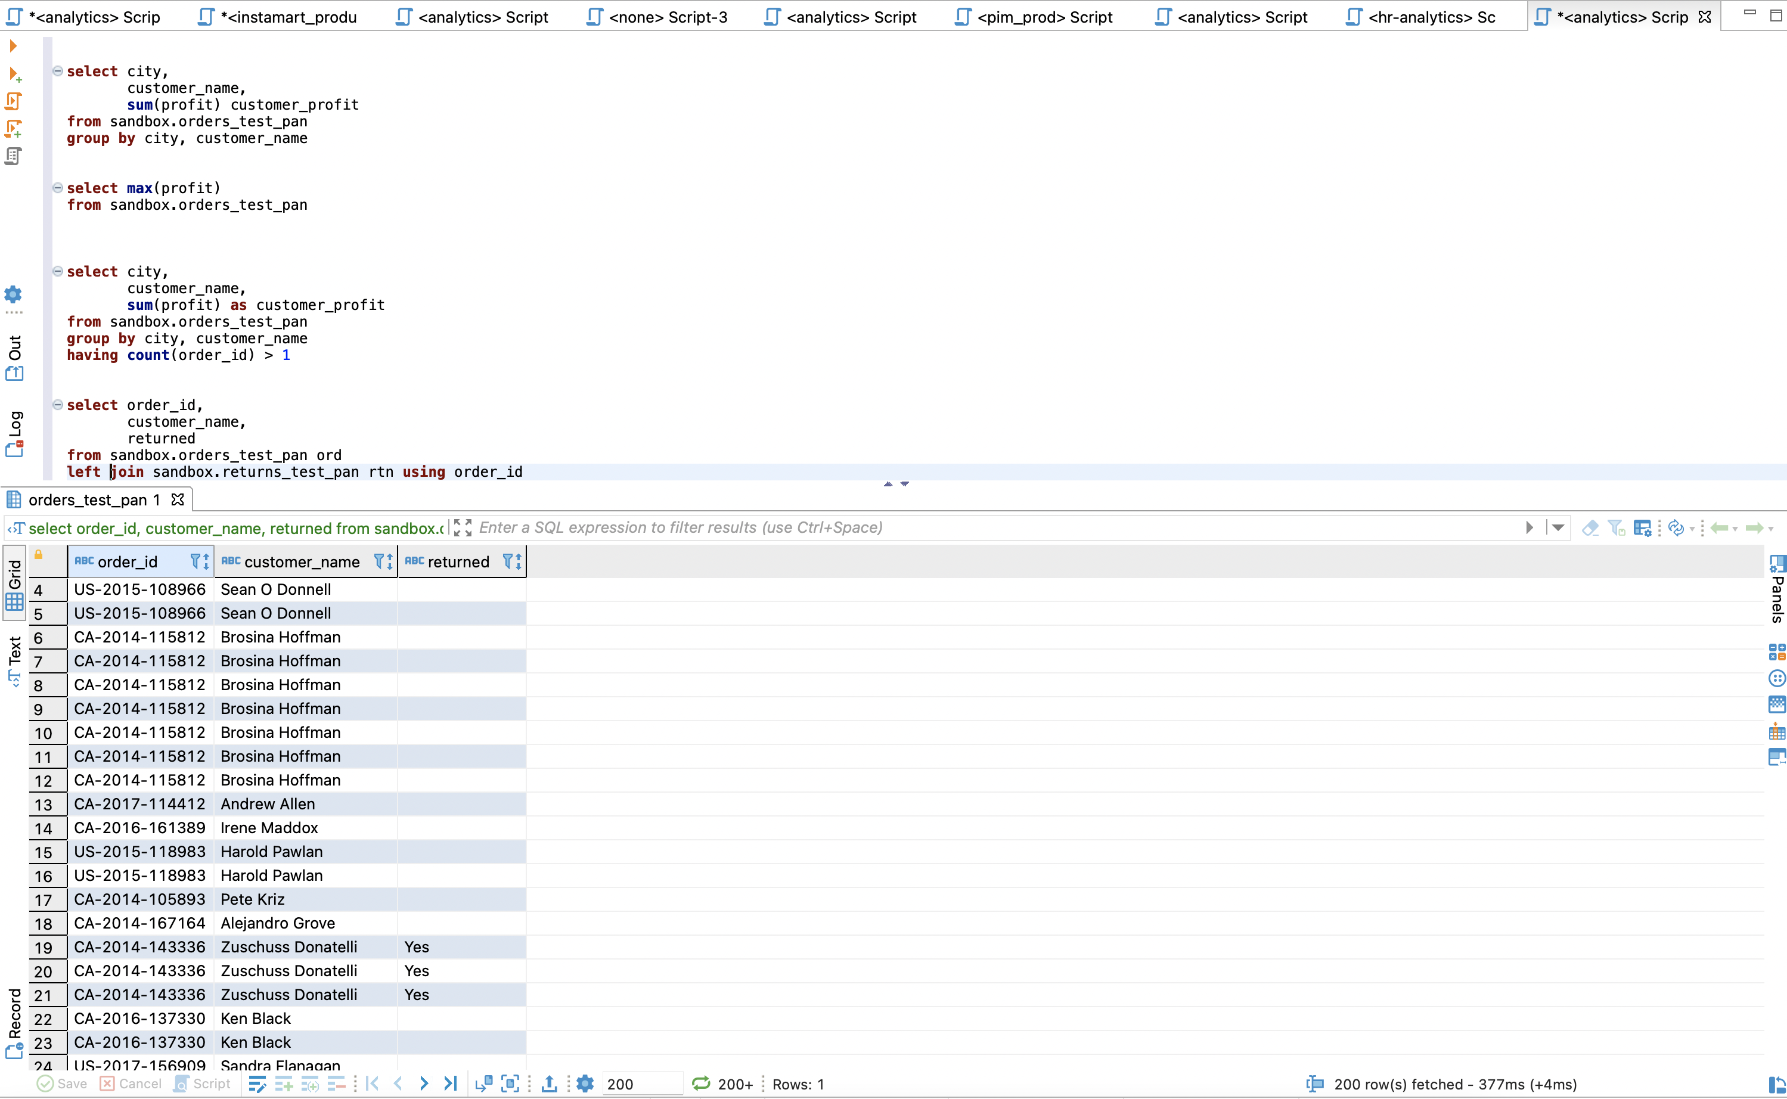
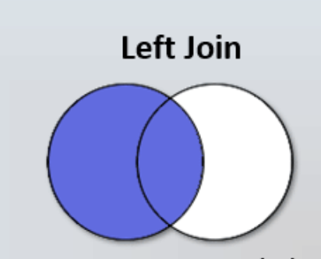
LEFT/RIGHT JOIN
Берет одну таблицу, подключает вторую и при этом показывает не только точные совпадения, но еще и весь список строк, полученных из левой таблицы, для которых не нашлось пары в правой таблице и наоборот (в случае RIGHT)
___________________________________________
select order_id,
customer_name,
returned
from sandbox.orders_test_pan ord
left join sandbox.returns_test_pan rtn using order_id

Slide 18
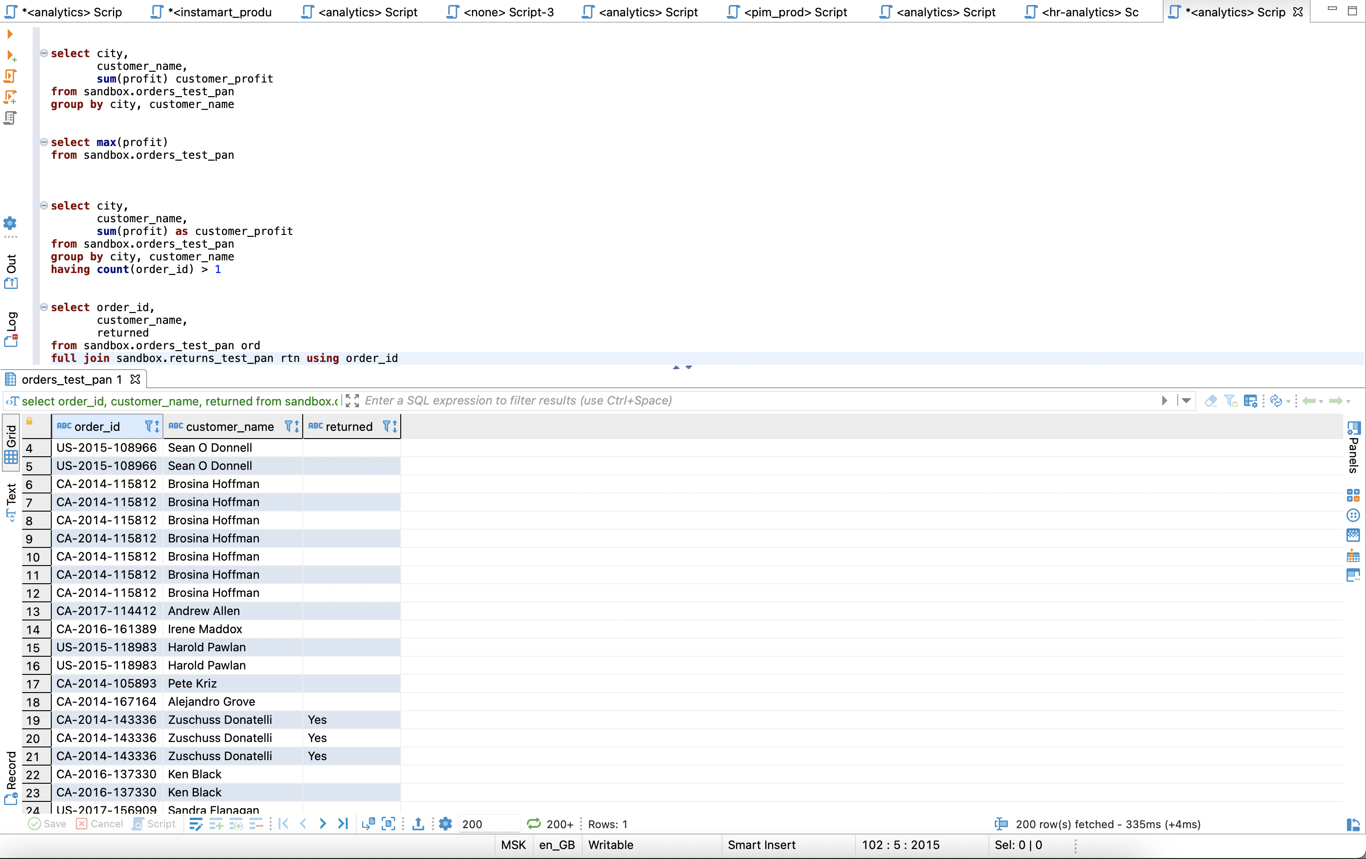
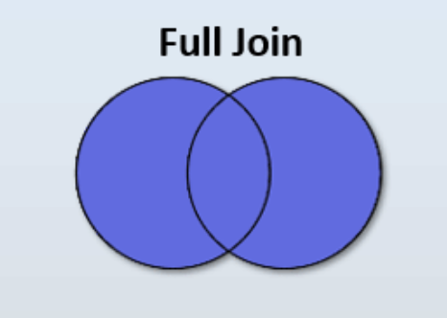
FULL JOIN
Возвращает все строки из обеих таблиц
___________________________________________
select order_id,
customer_name,
returned
from sandbox.orders_test_pan ord
full join sandbox.returns_test_pan rtn using order_id

Slide 19
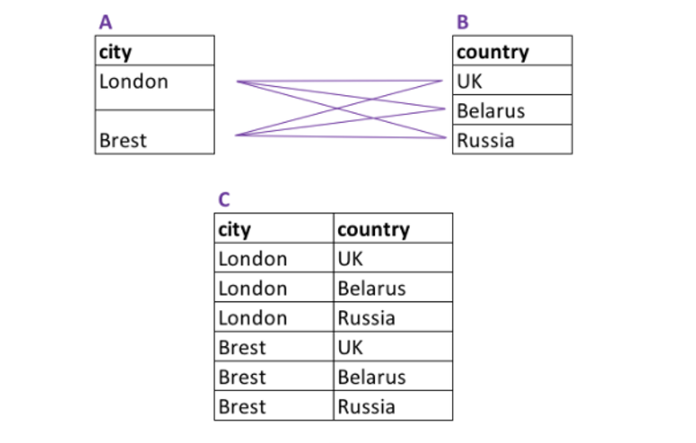
CROSS JOIN
Все возможные значения комбинаций из первой и второй таблицы. При CROSS JOIN ключи указывать не нужно
___________________________________________
select *
from A
cross join B

Slide 20
ЗАДАНИЕ
Хочу вытащить все номера заказов и имена покупателей для тех заказов, которые не были возвращены Подсказка: используй left join и немного магии
🪄

Slide 21
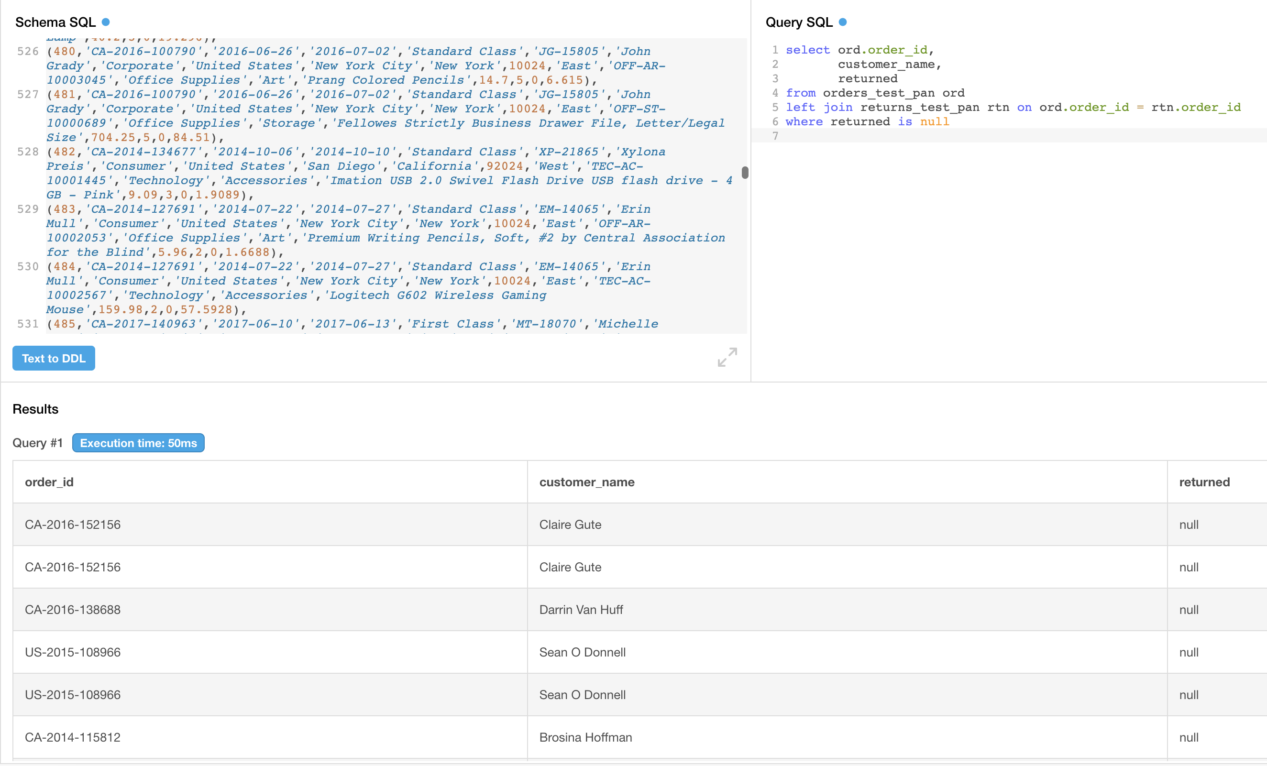
ОТВЕТ
___________________________________________
select ord.order_id,
customer_name,
returned
from orders_test_pan ord
left join returns_test_pan rtn on ord.order_id = rtn.order_id
where returned is null

Slide 22
порядок
ОПЕРАЦИЙ
5
HAVING (фильтрация агрегированных данных)
FROM (выбор таблицы)
1
JOIN (комбинация с подходящими по условию данными из других таблиц)
2
6
SELECT (возврат результирующего датасета)
3
7
ORDER BY (упорядочивание датасета)
WHERE (фильтрация строк)
GROUP BY (агрегирование данных)
4
8
LIMIT (лимитирование датасета)

Slide 23
СПАСИБО
что не чернулись
🪄
🎩
по всем вопросам:
tg: @pank8

